Slide 1




GREEN ZONE: a szabadultak munkaerőpiaci reintegrációjának
innovatív lehetőségei
Ricz András, PhD, Ostorka Polgárok Egyesülete, Palics, Szerbia

Slide 2
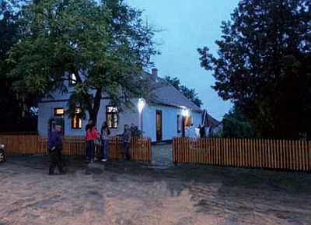
A projekt célja:
A Váltó-Sáv Alapítvány és az Ostorka Egyesület együttműködésével a szabadult fogvatartottak reintegrációs lehetőségeinek vizsgálata az ökoturizmus területén.
Előkészítő kis léptékű projekt melynek célja, egy nagyobb több országot felölelő fejlesztés megalapozása a témában.

Slide 3
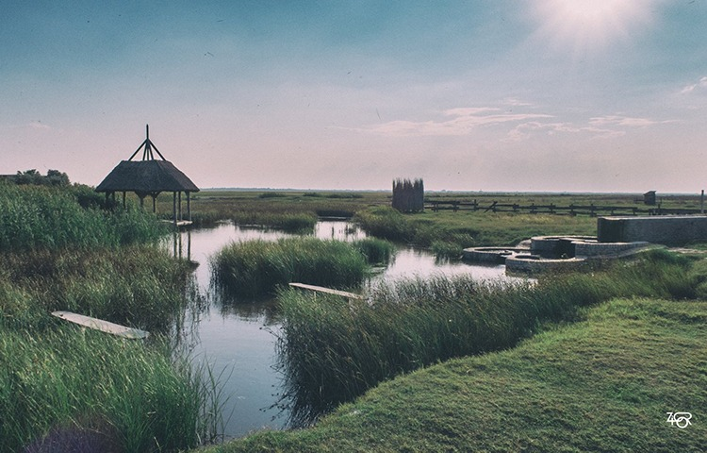
A fogvatartottak reintegrációjához a falun történő új életkezdés, és munkahely kitűnő lehetőség lehet.
Célunk, hogy a projekt keretében bemutassuk azokat a lehetőségeket amelyek a falusi élet tekintetében újrakezdési potenciált jelentenek a reintegrálódás folyamatában, valamint definiáljuk azon folyamat lépéseit, amelyek szükségesek ahhoz, hogy a célcsoport teljesítse a munkához szükséges feltételeket.

Slide 4
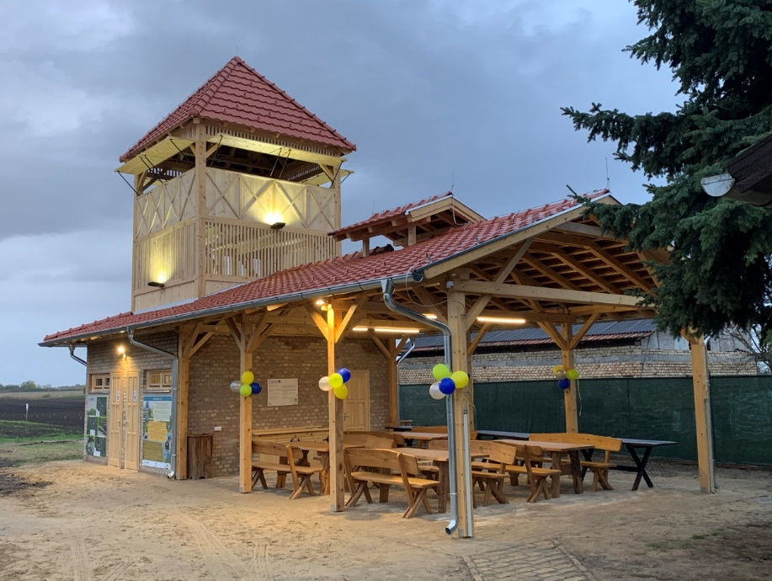
Ostorka Polgárok Egyesülete, Palics, Szerbia
Alapítás: 2003
Szakmai szervezet, agrármérnök, régész, néprajzkutató, turisztikai szakértő, helytörténet kutató, földrajztudós, biológus, környezetvédő
Cél: turizmus, ezen belül is a falusi és az ökoturizmus fejlesztése, lovas hagyományápolás, mezőgazdasági hagyományok ápolása, a környezetvédelem fejlesztése az észak-vajdasági régióban
Működésének pénzügyi hátterét kizárólag projektekből fedezi

Slide 5

Mi az ökoturizmus?
Az ökoturizmus magában foglalja az egyéni vagy kisebb csoportos, legfeljebb 25 fős kirándulásokat a természetben, a védett természeti értékeken, a vidéki vagy városi természeti területeken, a táj, a biodiverzitás, a mikrodesztináció kultúrájának és szokásainak megismerésére, kikapcsolódás, kirándulások, egészséges időtöltés céljából.
Az ökoturizmus komplex fogalom, a vendégforgalom és a környezet kapcsolatára vonatkozó, és a fenntartható turizmust magába foglaló kikapcsolódási forma.

Slide 6
Az ökoturizmus definíciói különböző megközelítésekkel:
A Természetvédelmi Világszövetség (IUCN) definíciója:
„Az ökológiai turizmus, vagy ökoturizmus a környezetért felelősséget vállaló utazás és látogatás a viszonylag zavartalan természeti területeken, azok természeti, valamint jelen és múltbeli kulturális értékeinek élvezete és értékelése céljából, úgy, hogy kíméli azokat a látogatás hatásainak mérséklésével, valamint a helyi népesség társadalmi, gazdasági előnyökhöz való juttatásával.”
A Nemzetközi Ökoturisztikai Társaság definíciója:
„Az ökoturizmust úgy definiálják, mint felelősségteljes utazás a természetbe, megóvva a környezetet, fenntartva a helyi emberek jólétét, és ami magában foglalják annak bemutatását és az oktatást. Az oktatás kiterjed mind a vendégfogadó személyzet, mind a vendégek csoportjára ”.

Slide 7
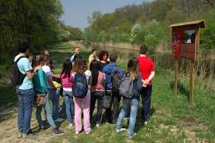
Az ökoturizmushoz szorosan kapcsolódik a fenntartható turizmus:
A fenntartható turizmus egy olyan gazdasági ág, amely minimális hatással van a környezetre és a helyi kultúrára, miközben elősegíti a jövedelemtermelést, az új munkahelyek teremtését és a helyi ökoszisztémák védelmét.
Felelősségteljes turizmusról van szó, amely közvetlen kapcsolatban és pozitív hatással van a természeti és kulturális örökségre. Ezáltal lehetővé teszi a természetes módon felhasznált erőforrások megújulását.

Slide 8
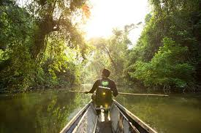
Az ökoturizmus rendszere
Az Európai Unió tagországaiban az ökoturizmus évek óta nagyon stabilan fejlődik. A turizmus ezen aspektusában folyamatosan fejlődik az az infrastruktúra, (épületek, utak, információs jelrendszerek a védett természeti területeken és natúrparkokon belül is), mindezen túl pedig kiépült a látogatók számára nyújtott szolgáltatások igen széles skálája.
A 2021-ben elfogadott Európai Uniós stratégia definiálja az ökoturizmust és kijelöli az új tendenciákat, amelyekben az ökoturizmus, már mint egy külön ágazat került kiemelésre.

Slide 9
Az ökoturizmus keretében keresletet támasztó turisták csoportjai:
alkalmi ökoturisták - útjuk során általában meglátogatják a természeti látványosságokat, és úgy viselkednek, mint ahogy az ökoturizmus elvárja tőlük. Élményorientáltság jellemzi őket.
aktív ökoturisták - céljuk a természetben való sportolás, aktív tevékenységek űzése, mely során a környezetről is tanulnak. Környezettudatos, felelősségteljes utazók, akik autentikus értékeket és élményeket keresnek.
elkötelezett ökoturisták - utazásuk során aktívan hozzá szeretnének járulni a természeti és kulturális értékek megőrzéséhez. A fő céljuk az adott természeti érték meglátogatása, a hely sajátosságainak megismerése. Számukra fontos a negatív környezeti hatások minimalizálása.

Slide 10
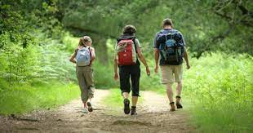
Az ökoturisták jellemzői:
Jóval többet költ, mint egy átlagos turista
Kerüli a tömeges utazásokat és a népszerű úti célok látogatását, helyette valami különleges értéket keres
Előnyben részesíti a kisebb létesítményű, szerény szállásokat, a környezet tisztaságát nem zavaró megjelenését, megújuló energiaforrásokat használó szállást
Lehetőség szerint közlekedési eszközök nélkül, illetve a környezetet legkevésbé szennyező, legkevesebb zajt kiváltók közlekedési eszközök segítségével mozog/közlekedik
A túrázás, a kerékpározás, az evezés, a siklóernyőzés és a lovaglás a kedvenc mozgás - és szabadidő - töltése a természetben.

Slide 11
Munkakörök az ökoturizmusban
Greeterek: a turizmusban olyan helyi lakosok, önkéntesek, mert ismerik az adott térség minden, jellemzőjét, érdekességét. Felesleges szabadidőjük van, alkalmazkodnak a turisták kívánságaihoz. Érdekes részleteket, anekdotákat ismerhetnek meg a turisták, megmutathatnak olyan helyeket, amelyeket az idegenvezetők nem mutatnak be. Munkájukért díjat nem kérnek, de a turisták „jutalmazhatják” őket az erőfeszítéseikért.
Rangerek-nek: nevezik a turizmusban ma a modern természetvédelmi őröket, leggyakrabban természeti védett egységekben.
Körbejárják a területet, gyűjtik a szemetet, ellenőrzik az emberek biztonságát és a biodiverzitást. Rendelkeznek terepjárókkal és a szükséges felszereléssel.
Animátorok: a turizmusban az a személy, aki sport-rekreációs, szórakoztató és kulturális-társadalmi tartalommal kapcsolatos szabadidős programokat tervez, és kivitelez, a turisták számára.
Kisegítő személyzet: Minden olyan személy, akik a turisták fogadásához szükséges infrastruktúra fenntartásához nélkülözhetetlen.

Slide 12
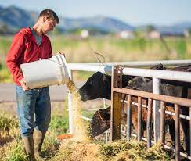
Az ökoturizmus lehetőségei a projekt célcsoportja tekintetében
A projekt célcsoportja a fogvatartott, szabadságvesztésre ítélt emberek, akiknek szabadulásuk után jelentős számú problémával kell megbirkózniuk a mindennapi életbe való visszailleszkedés folyamatában.
A munkavállalás, munka világába való visszailleszkedés számos akadállyal és nehézséggel jár.
A természettel való kapcsolat a munka folyamán sokat tud segíteni ezeknek az embereknek.
Az ökoturizmus egy olyan ága a turizmusnak, amely sok lehetőséget kínál, mivel vannak elhelyezkedési lehetőségek olyanok számára is, akiknek nincs szakmája, vagy nem akar/nem tud abban elhelyezkedni szabadulás után.
Az ökoturizmusban munkahelyek viszonylagos hiánya jelentkezik, főleg a gazdasági szempontból hátrányos helyzetűnek tartott, ritkábban lakott, aprófalvas térségekben.

Slide 13
Munkavállalási lehetőségek a szabadult célcsoport számára:
- natúrparkok, védett területek, parkok,
- kilátók, látogatóközpontok,
- öko-kempingek, sportlétesítmények természetvédelmi területek,
- zöld hotelek és falusi szállások,
- kommunális infrastruktúra karbantartása, kiépítése helyszínei,
- ellenőrzési és védelmi szolgáltatások,
- zöldség, gyümölcs, gyógynövények, erdei gyümölcsök, méz, virágok, helyi előállítása és feldolgozása színterei,
- állatok gondozása, ellátása, róluk gondoskodás, velük foglalkozás,
- helyi és hagyományos mesterségek folyamán,
- kis üzletekben és piacokon való foglalkoztatás,
- ökológiai-ajándéktárgyak gyártása,
- brikett, pellet gyártás,
- hulladékválogatás és -gyűjtés,
- az ökoturizmushoz kapcsolódó kiegészítő szolgáltatások színterei.

Slide 14
Milyen szakemberek számára van munkalehetőség az ökoturizmusban?
Azoknak, akik nem rendelkeznek megfelelő végzettséggel, kellő képzettséggel, vagy nagyon alacsony szintű a képzettségük, de továbbképzéssel vagy a minimális folyamatok elsajátításával, kompetencia fejlesztéssel munkába állíthatók :
- fizikai feladatok, bármely típusú infrastruktúra tisztaságának fenntartása, belső és külső dekoráció,
- fizikai munkavégzés hulladékhelyeken: takarítás, karbantartás, válogatás; hulladékok természetben történő gyűjtése,
- fizikai munkák az állatok gondozása és a biológiai sokféleség érdekében,
- fizikai munkák kisebb javításokhoz,
- látogatóközpontok, megfigyelő központok, hegyi házak, pihenőhelyek, strandok, információs táblák, sétautak, medencék és szökőkutak takarítása, madár- és egyéb állatházak, karbantartásának fizikai feladatai, stb.

Slide 15
Valamilyen szakmát, mesterséget, készséget, tudást igénylő munkakörök, további szakképesítés lehetőségével a következők:
- kertészek, gyógynövények és gombák szakértői, faiskolai munkakörök,
- erdészek és mezőőrök, erdőőrök - élőhelyvédelem, és a fajok védelme; természetvédelmi őrök,
- állattgondozók, állatorvosok,
- szakképzett túravezetők,
- greeterek / helyi idegenvezetők, akik ismerik a környéket és minden érdekességet rajta, azaz akik elkalauzolják a turistákat a helyszínen; - akár másodállásban is,
- animátorok,
- kézműves mesterek, különösen a régi mesterségek őrzői, művelői,
- a vendégek házi kedvenceinek gondozása, mint feladat,
- szállítók és karbantartók, szerelők,
- sportfelszerelés kölcsönzés, őrzési lehetőség.

Slide 16
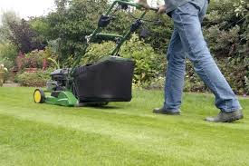
Innováció az ökoturizmus és a reintegráció kapcsolatában
A projekt alapgondolata olyan innovációs megközelítést feltételez, ami a szabadultak reintegrációját jelenti egy olyan természeti környezetben, ami számukra teljesen más az addig megszokottól.

Slide 17
Innováció az ökoturizmus és a reintegráció kapcsolatában
Kiemelten fontos az emberekkel való kapcsolatépítés és kapcsolat fenntartás, ami mind a turizmus minden ágában itt is szabálykövető kell, hogy legyen. Ehhez kell, olyan innovatív módszereket alkalmazni a képzés során, hogy mind a szakmai, mind a kommunikációs készségeket fejlesszük, mind pedig a motivációt magas szinten tartsuk a célcsoport tekintetében.
Elsődleges, a munkahelyek megtartása, mivel a célcsoport érzékeny ebből a szempontból és amennyiben megtanulják a szükséges alapismereteket, akkor azt hasznosítva hosszútávú munkaviszonyra nyílik számura lehetőség, amelyet viszont csak kellő motivációval és további oktatással és önfejlesztéssel lehet megtartani.

Slide 18
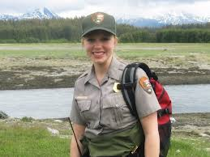
A projekt során kidolgozott képzési modulra greterek és rangerek számára:
1. modul – védett területek és helyi gazdaság; lényeges információk az éghajlattal kapcsolatban,
2. modul – viselkedési szabályok a természetben és a fokozottan védett területeken,
3. modul – a greeterek és rangerek szerepe és viselkedése a természetben, gyakorlati információk a turisták igényeiről és viselkedéséről, jogi megoldások,
4. modul - a terület természeti-kulturális-történeti öröksége, adatok és turisztikai információk,
5. modul - vállalkozói ötletek, saját vállalkozás fejlesztése, mentorálás,
6. modul – gyakorlati képzés

Slide 19
Két jó gyakorlati példa ökoturisztikai vendéglátóhelyre, Vajdaságból

Slide 20
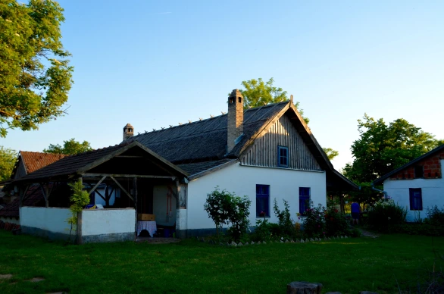
Róka tanya
A Róka Tanya Szerbiában, Szabadkától 17 km-re, a Ludasi-tó Keleti partján helyezkedik el.
Másfél évszázados múltra tekint vissza, amely megtartotta mai napig is eredeti formáját.
A közelmúltban lett újítva/ bővítve a tanya, de megőrizte az észak-bácskai háromosztatú pannon-ház építészeti jellegzetességeit.

Slide 21
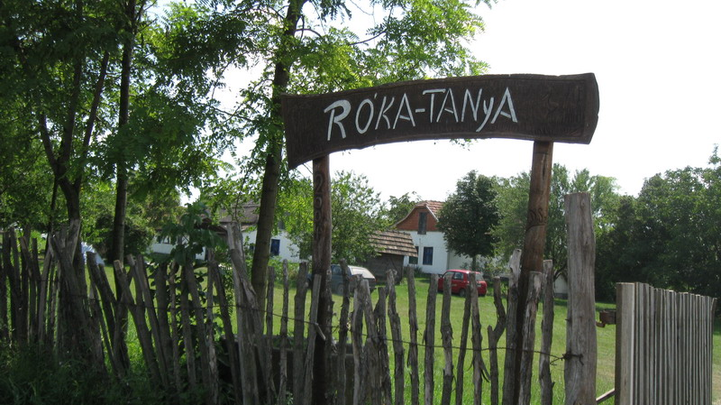
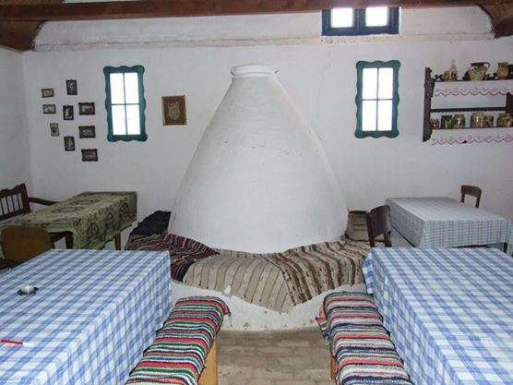
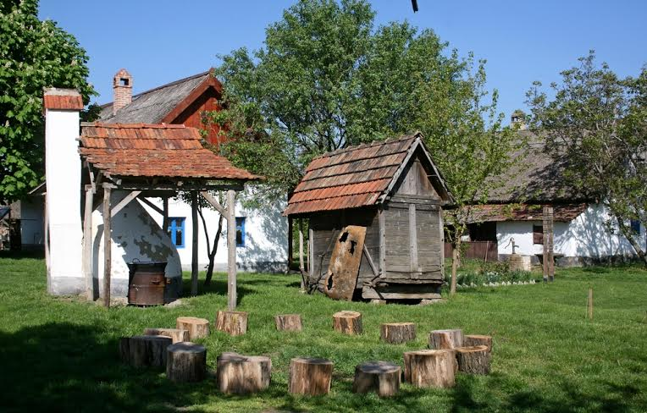
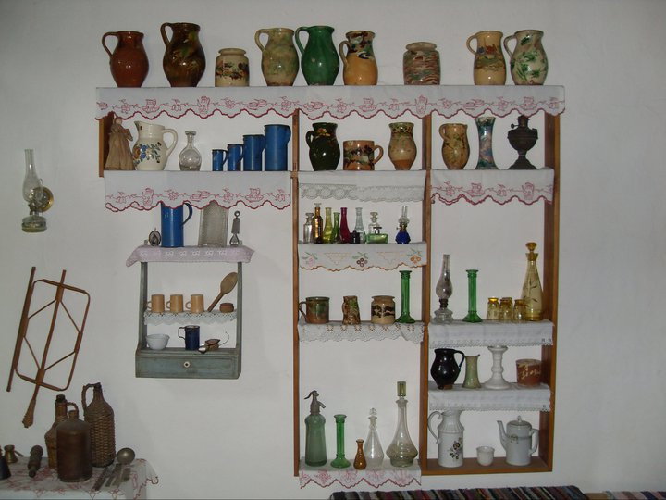

Slide 22
A Róka tanya a térségre jellemző hagyományokat, természeti értékeket, régészeti kincseket, szokásokat, étel és italkülönlegességeket hivatott megőrizni.
A kiállítás, mely állandó rendszerességgel tekinthető meg a falu történetét, az emberek régi szokásait, életüket mesélik el. A kiállítás segítségével sokkal közelebb hozzák a történelmet a gyermekekhez.
A kiállítás mellett fontos alapkövet képez a hely turisztikai kialakítása. A falusi turizmus, az öko turizmus és a kultur turizmus fejlesztése igen fontos, mivel egy természetvédelmi területen helyezkedik el, így igen széleskörű programokat és látnivalókat kínál az ide látogatóknak.
A természet tanulmányozása mellett az ápolására és a környezetvédelemre is nagy hangsúly van fektetve. Az áramot napkollektorok segítségével termelik, ami tudjuk, hogy megújuló energiaforrás. Mivel a tanyára nem jutott el villanyvezeték, ezért a napkollektorok voltak a legjobb választás. Túl sok elektromosságot nem termel a tanyának, de a legszükségesebb dolgokra (vízmelegítés, kisebb technikai eszközök) pont megfelel.

Slide 23
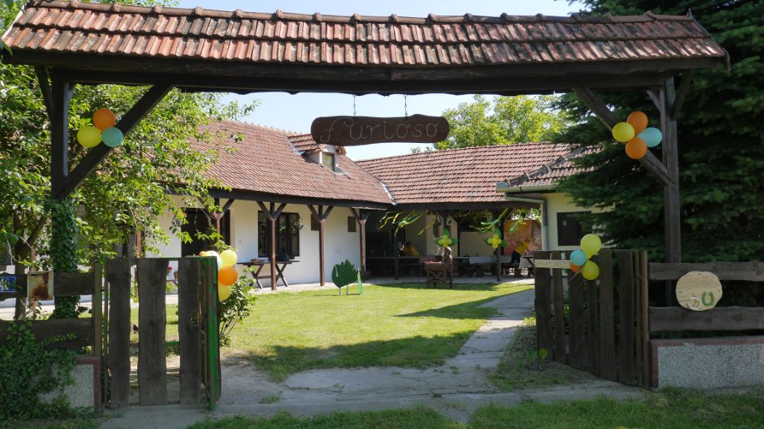
Furioso Élménypark
A Furioso Élménypark a nemzetközi védelem alatt álló Ludasi-tó rezervátum közelében helyezkedik el, Ludas településen a palicsi turisztikai központól alig 5 kilométerre.
http://www.furioso.rs

Slide 24
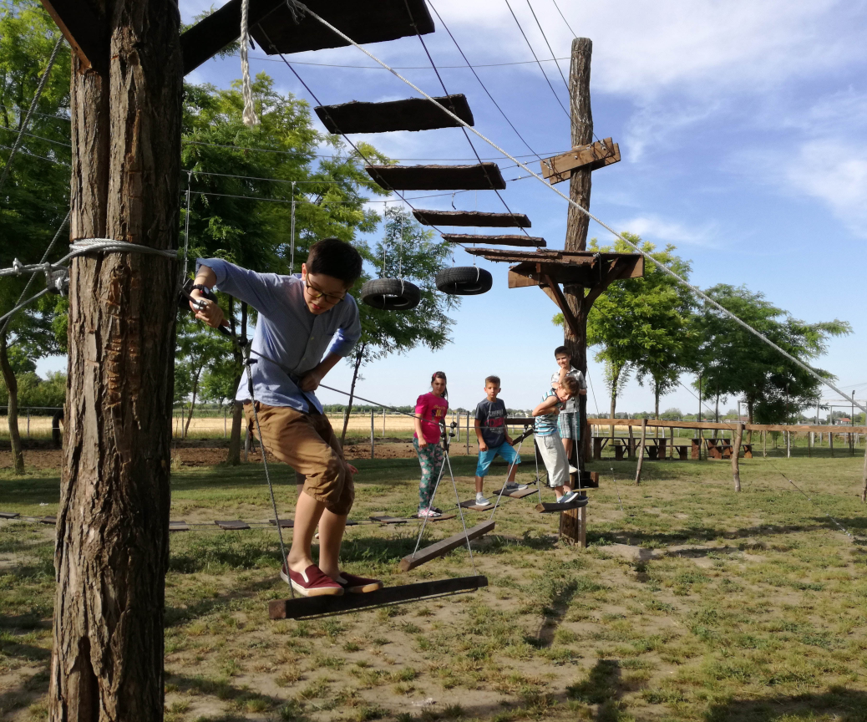
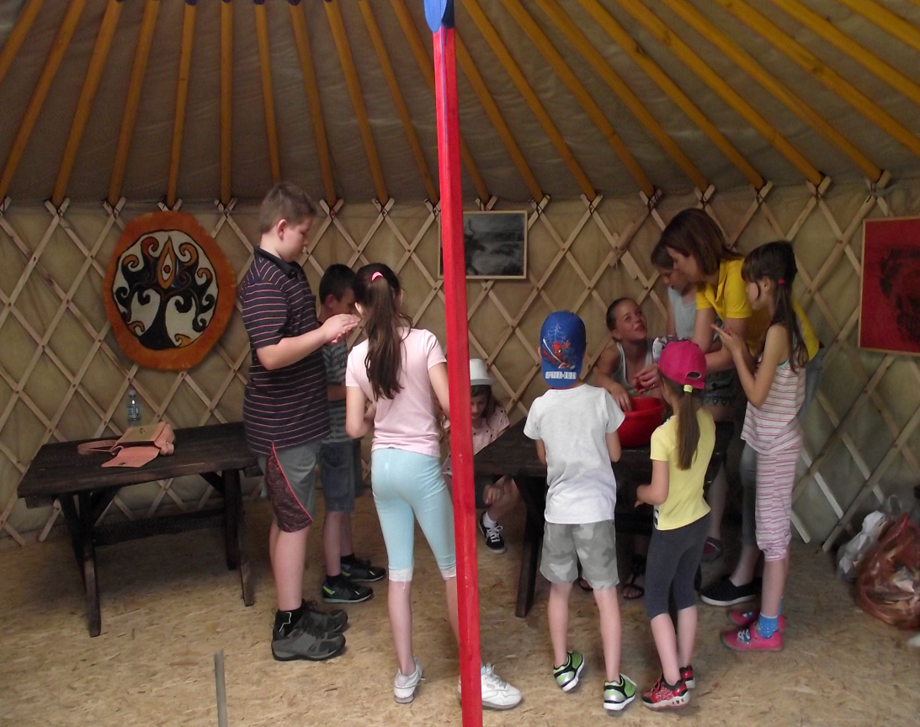
Lovaglási lehetőséget biztosít gyerekek illetve a tereplovaglási lehetőséget már tapasztalt lovasok részére, valamint igény szerint lovas sétakocsikázás is megszervezhető 5 vagy 15 személyes kocsikkal.
2017-ben nyitotta meg kapuit a kalandpark, ahol lehetőség van a jurta múzeum megtekintésére.

Slide 25
Köszönöm megtisztelő figyelmüket!

